Slide 1
  Εισαγωγή ρινογαστρικού καθετήρα

Slide 2
Εκπαιδευτικοί στόχοι μαθήματος
Περιγραφή και κατανόηση σχετικής θεωρίας:
  Τύποι ρινογαστρικού καθετήρα,
  ενδείξεις εισαγωγής,
  Έλεγχος θέσης μετά την εισαγωγή,
  Πιθανές επιπλοκές, αναγνώριση & αντιμετώπιση.
Ορθή επιλογή και χρήση υλικού,
  εκμάθηση της διαδικασίας και εκτέλεση υπό επίβλεψη

Slide 3
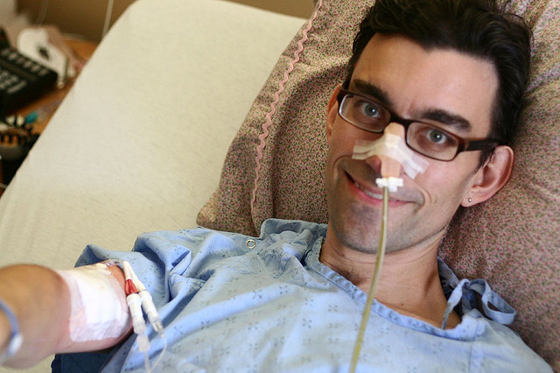
Δομή μαθήματος
Εισαγωγή ρινογαστρικού καθετήρα (ΡΓΚ),
Επίδειξη διαδικασίας,
Άσκηση φοιτητών.
“Keeping up the spirit”, από Derek K. Miller διαθέσιμο με άδεια CC BY-NC 2.0

Slide 4
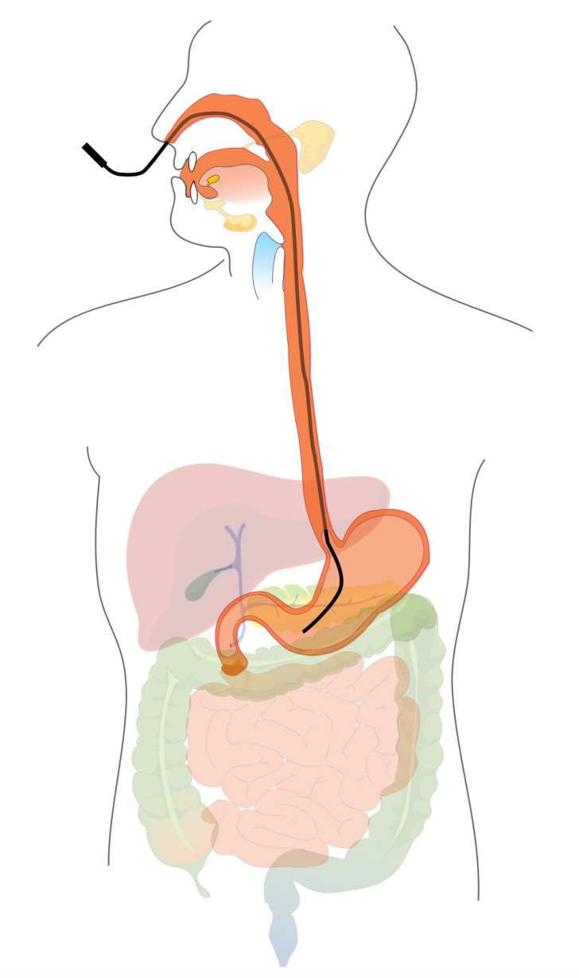
Εισαγωγή ρινογαστρικού καθετήρα
ρινοφάρυγγας
καθετήρας
οισοφάγος
στομάχι
“Nasogastric intubation schema”, από Nanoxyde διαθέσιμο με άδεια CC BY-SA 3.0

Slide 5
Ενδείξεις εισαγωγής ΡΓΚ
Η εισαγωγή καθετήρα από τη μύτη του ασθενή στο στομάχι ή και η προώθηση αυτού προς το έντερο για τους παρακάτω σκοπούς:
Χορήγηση διατροφής, υγρών και φαρμάκων γιατί είναι προτιμότερη η απορρόφηση από το γαστρεντερικό σωλήνα (Γ.Σ.),
Παροχέτευση υγρών & αερίων από τον Γ.Σ. στο πλαίσιο χειρουργικής ή συντηρητικής αγωγής (ειλεός, αιμορραγία ανώτερου Γ.Σ.),
Λήψη δείγματος γαστρικού περιεχομένου για ανάλυση,
Την πλύση στομάχου.
(Αθανάτου 2000, Endacott et al 2009)

Slide 6
Τι πρέπει να γνωρίζετε
Η μη σωστή τοποθέτηση του καθετήρα με την επακόλουθη χορήγηση υγρών / διατροφής μπορεί να οδηγήσει στον θάνατο (NPSA 2005),
Είναι πιθανόν να μετακινηθεί ο καθετήρας μετά την εισαγωγή του (NPSA 2005),
Η εισαγωγή του αντενδείκνυται σε μερικές περιπτώσεις (π.χ. κατάγματα στη βάση του κρανίου, κίνδυνος εισρόφησης),
χρειάζεται ιδιαίτερη προσοχή σε ασθενείς σε κωματώδη κατάσταση ή καταστολή.

Slide 7
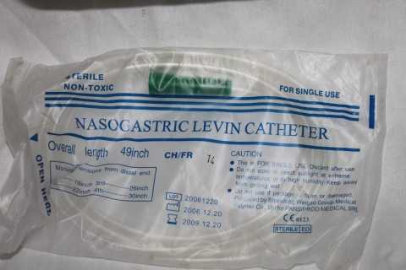
Τύποι καθετήρων 1
Μεγάλου εύρους - Wide bore μέγεθος 10 – 16 (Ch).
  Ryles – Levin – PVC,
  Χορήγηση διατροφής 10-12 μέρες,
  Χορήγηση φαρμάκων,
  Παροχέτευση γαστρικών περιεχομένων (αποσυμπίεση),
  Αυξημένος κίνδυνος οισοφαγίτιδας / ρινίτιδας (Payne-james 2001).
Nasogastric Tube, publicphoto.org διαθέσιμο ως κοινό κτήμα
Notes:
6

Slide 8
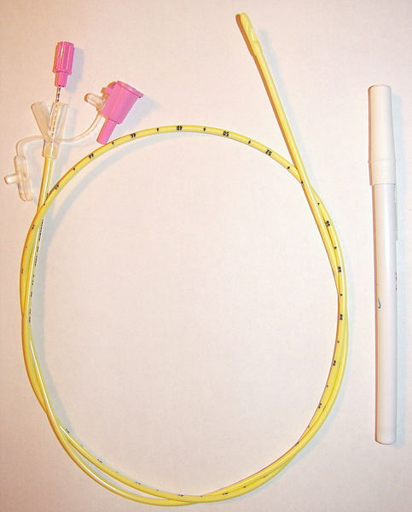
Τύποι καθετήρων 2
Μικρού εύρους - Fine bore.
  Φέρει οδηγό (guide wire),
  Γαστρική και εντερική διατροφή < 4 εβδομάδες,
  Λιγότερος ερεθισμός του Γ.Σ.,
  Καλύτερα ανεκτός από τον ασθενή,
  Δύσκολη η αναρρόφηση.
“Viasys corflo ng tube Fr8”, από Nanoxyde διαθέσιμο ως κοινό κτήμα
Notes:
7

Slide 9
Επιλογή καθετήρα
Ο μικρού εύρους καθετήρας προτιμάται για τη διατροφή,
  Από σιλικόνη ή πολυουρεθάνη,
  Μαλακός και ευέλικτος στο χειρισμό (Best 2007).
Πλέον όλοι οι καθετήρες είναι ακτινοσκιεροί,
Εξαρτάται από τον τύπο / είδος της διατροφής,
Εκτιμάται η άνεση και ανοχή του ασθενή.

Slide 10
Προετοιμασία
Ασθενής,
  Ενημέρωση του (διαδικασία, λόγος παρέμβασης, συνεργασία ασθενή),
  Τοποθέτηση στη σωστή Θέση (Fowler), οδοντοστοιχίες, έλεγχος στοματικής κοιλότητας.
Νοσηλευτής,
  Πλύσιμο χεριών, πλαστική ποδιά, καθαρά γάντια. Περιβάλλον,
  Προφύλαξη του ασθενή (αδιάβροχο στη περιοχή του θώρακα & χαρτοβάμβακα),
  Σεβασμός ιδιωτικότητας,
  Υλικό.

Slide 11
Υλικό
  Xylocaine spray αν υπάρχουν οδηγίες,
  Υποαλλεργική ταινία,
  Ψαλίδι,
  Πώμα (spigot) ή πίεστρο ή σάκος συλλογής,
  Ποτήρι & καλαμάκι ή σύριγγα 20ml,
  Νερό βρύσης ή Water For Injection (εάν υπάρχει η δυνατότητα),
  Ανεξίτηλος μαρκαδόρος,
  Ταινία εξέτασης ph.
  Τροχήλατο τρόλεϊ,
  Καθαρά γάντια, πλαστική ποδιά,
  Χαρτοβάμβακο και νεφροειδές,
  Αδιάβροχο τετράγωνο,
  Ρινογαστρικός καθετήρας LEVIN No 12-14,
  Σύριγγα σίτισης 60 ml,
  Υδατοδιαλυτή λιπαντική ουσία (K Y jelly).

Slide 12
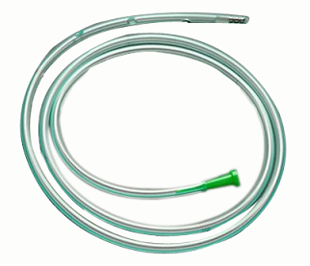
Τύποι ρινογαστρικών καθετήρων (ΡΓΚ)
“Viasys corflo ng tube Fr8”, από Nanoxyde διαθέσιμο ως κοινό κτήμα
“RYLES NASOGASTRIC TUBE”, Gandhi Medical College blog

Slide 13
Εισαγωγή ΡΓΚ (1 από 2)
Καθαρίζετε τους ρώθωνες & ψεκάζετε με xylocaine spray αν υπάρχει ιατρική οδηγία,
Υπολογίζετε το μήκος του σωλήνα (μύτη - λοβός αυτιού - άκρο ξιφοειδούς απόφυσης),
Υγραίνετε το άκρο του καθετήρα με λιπαντική αλοιφή ή νερό (περίπου 20cm),
Εάν υπάρχει οδηγός (guide wire) στον μικρού εύρους καθετήρα, βεβαιωθείτε ότι είναι στη θέση του.

Slide 14
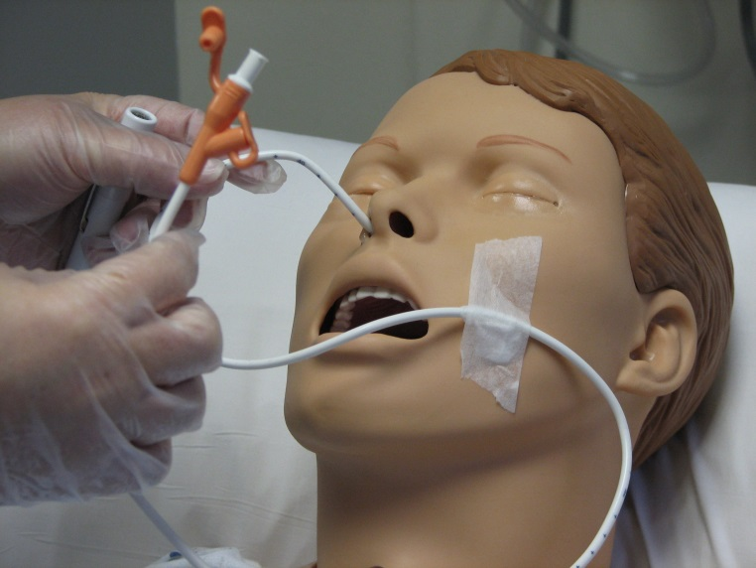
Εισαγωγή ΡΓΚ (2 από 2)
Εισάγετε τον καθετήρα ,
  Τα πρώτα 7,5cm του καθετήρα στον ρώθωνα, με κίνηση από μπρος και πίσω,
  Στα 12-20 εκ. ίσως νιώσετε κάποια αντίσταση. Ζητήστε από τον ασθενή να καταπιεί λίγο νερό ενώ προωθείτε τον καθετήρα.
Σε σημεία αναπνευστικής δυσφορίας σταματήστε και αποσύρετε τον καθετήρα,
Εάν είστε επιτυχής στην προσπάθεια σας, μαρκάρετε τον καθετήρα στο επίπεδο εισαγωγής στη μύτη και ασφαλίστε τον με ταινία ,
Συνδέστε με πώμα ή σάκο συλλογής.
“Nasogastric tube”, από Nursing School skills lab 2, διαθέσιμο με άδεια CC BY-NC-SA 2.0

Slide 15
Επιβεβαίωση της σωστής θέσης του ΡΓΚ
Η μη σωστή τοποθέτηση μπορεί να οδηγήσει στον θάνατο,
Σε μια έρευνα αναφέρονται 11 θάνατοι και μία περίπτωση σοβαρής κάκωσης στη διάρκεια 2 ετών στην Αγγλία.
(National Patient Safety Agency 2005)
  Αναρροφήστε γαστρικό υγρό και ελέγξτε τον βαθμό οξύτητας, δηλαδή το pH (<5.5),
  Ραδιολογικός έλεγχος.
ΠΡΟΣΟΧΗ: Δεν προτείνεται η εισαγωγή αέρος για δημιουργία στροβιλισμού και ακρόαση του στη περιοχή του επιγαστρίου με στηθοσκόπιο!
  (National patient safety Agency NPSA 2008)

Slide 16
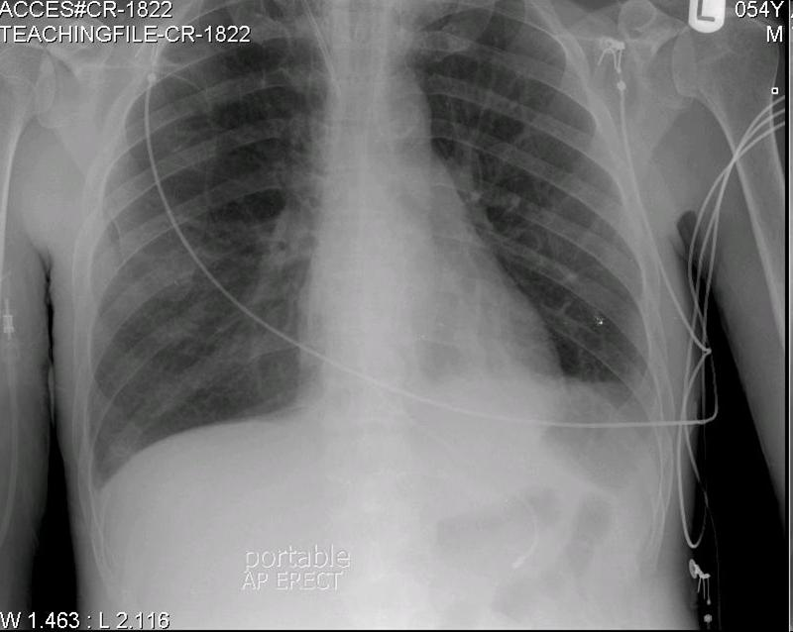
Ακτινογραφία θώρακος
“Fig: 3 (CR-1822)”, Capt Gary Chow, Katerina Achilleos and Col Hem Goshai, «MEDICINE IN PICTURES: PURPLE URINE BAG SYNDROME», British Journal of Medical Practitioners, December 2011, Volume 4, No. 4

Slide 17
Φροντίδα ασθενή και καταγραφή
Περιποίηση ρωθώνων και παρακολούθηση για τραυματισμό,
Φροντίδα στοματικής κοιλότητας,
Εκτίμηση της γενικής κατάστασης του ασθενή (ισοζύγιο υγρών),
Ενημέρωση λογοδοσίας
  ώρα τοποθέτησης, αντίδραση του ασθενή,
  μέγεθος και είδος καθετήρα,
  απόσταση προώθησης καθετήρα σε εκατοστά [70εκ],
  μέτρηση της οξύτητας του γαστρικού περιεχομένου (pH).

Slide 18
Αφαίρεση καθετήρα
Ξεπλύνετε το ΡΓΚ με νερό βρύσης ή αποστειρωμένο νερό (WFI),
Κλείστε τον σωλήνα,
Αφαιρέστε τον λευκοπλάστη από τη μύτη του ασθενή,
Φορέστε γάντια - αφαιρέστε τον ΡΓΚ με ήπιες κινήσεις, κρατώντας τον με χαρτοβάμβακα,
Βαθιά αναπνοή - εκπνοή αργή + αφαίρεση ΡΓΚ + κάλυψη με γάντι + απομάκρυνση,
Καθαρίστε τη ρινική κοιλότητα,
Δώστε στον ασθενή τροφή +νερό ανάλογα με τις οδηγίες,
Καταγράψτε τη διαδικασία.

Slide 19
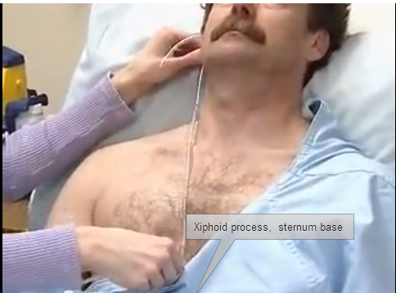
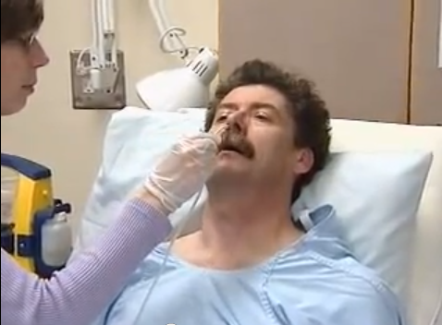
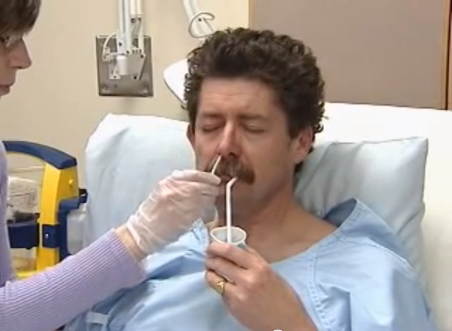
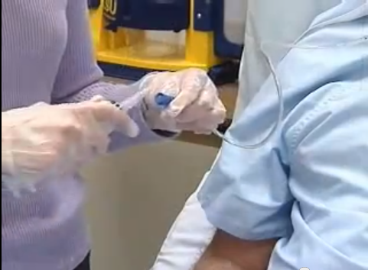
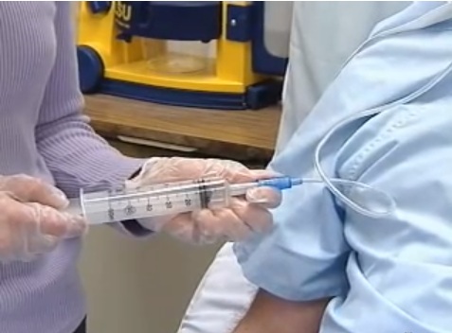
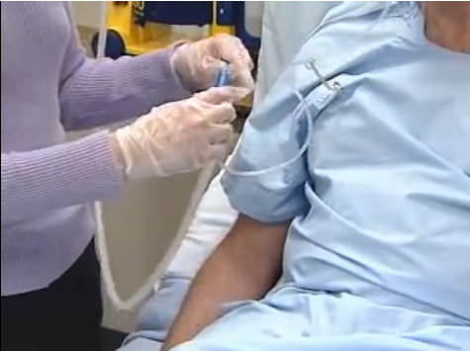

Η διαδικασία με εικόνες & βίντεο
Nasogastric tube insertion
“Nasogastric tube insertion”, από CliniSnips διαθέσιμο με άδεια Creative Commons licensing - attribution, non-commercial, share-alike

Slide 20
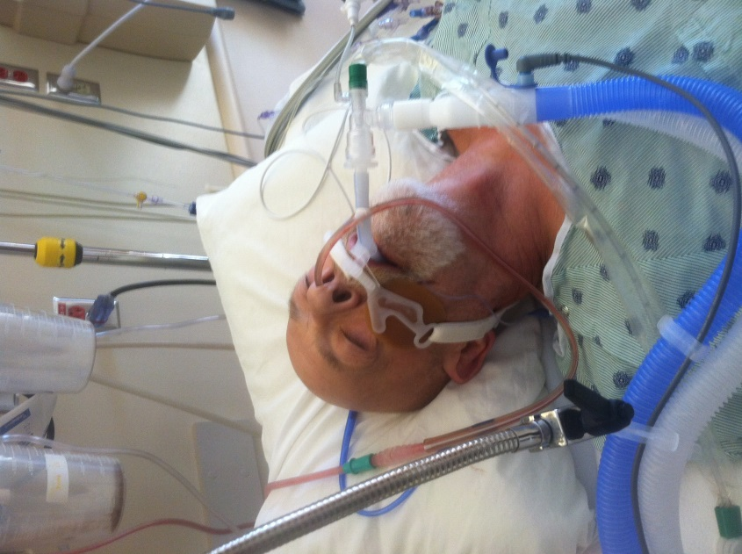
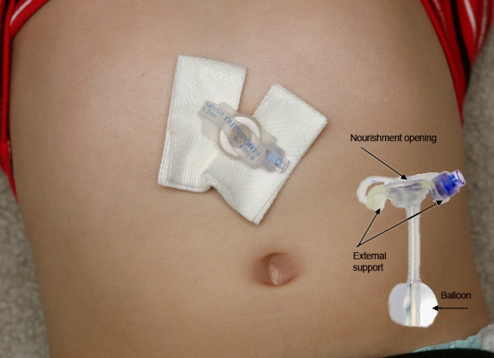
Ασθενείς με καθετήρα
Ρινογαστρικός
Γαστροστομία
“Dad's Journey”, από Sherri Abendroth
διαθέσιμο με άδεια CC BY-ND 2.0
“gbutton gtube g-tube g-button gastrostomy”, από Children's Hospital (multiple visits) διαθέσιμο με άδεια CC BY-NC-ND 2.0

Slide 21
Νοσηλευτική παρακολούθηση (1 από 2)
Παρακολουθείτε τον ασθενή για οποιαδήποτε μεταβολή της κατάστασης του ή δυσχέρεια, ενημερώνετε σχετικά ασθενή και συγγενείς,
ΖΣ και ισοζύγιο υγρών, βιοχημικός έλεγχος, ουρία, άζωτο, ούρα για σάκχαρο + οξόνη,
Καταγραφή διαρροϊκών επεισοδίων ή εμετών,
Έλεγχος χρόνου αποβολής, πρώτων αερίων (μετά το χειρουργείο),
Έκπλυση ΓΣΚ με νερό πριν & μετά τη σίτιση και χορήγηση φαρμάκων, αλλαγή συσκευής χορήγησης / 24 ώρες,
Αναρρόφηση γαστρικού περιεχόμενου πριν τη σίτιση και επιβεβαίωση της σωστής θέσης του καθετήρα (pH κάθε 24 ώρες).

Slide 22
Νοσηλευτική παρακολούθηση (2 από 2)
Γαστροστομία, νηστιδοστομία :
  Καθημερινή περιποίηση στομίου & δέρματος, αλλαγή επιθέματος (εάν ενδείκνυται),
  Προσοχή για :
    Αφαίρεση του καθετήρα,
    Διαφυγή περιεχομένου,
    Απόφραξη καθετήρα,
    Συστροφή εντέρου,
    Αλλαγή συσκευής χορήγησης σίτισης κάθε 12 ώρες.

Slide 23
Βίντεο τοποθέτησης Levin
https://www.youtube.com/watch?v=CIjsP1GzSEg&ab_channel=%CE%9D%CE%BF%CF%83%CE%B7%CE%BB%CE%B5%CF%85%CF%84%CE%B9%CE%BA%CE%AD%CF%82%CE%94%CE%B5%CE%BE%CE%B9%CF%8C%CF%84%CE%B7%CF%84%CE%B5%CF%82-CostasPanayotidis
https://www.youtube.com/watch?v=Abf3Gd6AaZQ&ab_channel=AmerraMedical
https://www.youtube.com/watch?v=SneM_Dustsc&ab_channel=VygonUK
https://www.youtube.com/watch?v=_bfyhbrdohU&ab_channel=CollegeofDuPage

Slide 24
Βίντεο σίτισης από Levin
https://www.youtube.com/watch?v=sBePOrw0WMk&ab_channel=%CE%9D%CE%BF%CF%83%CE%B7%CE%BB%CE%B5%CF%85%CF%84%CE%B9%CE%BA%CE%AD%CF%82%CE%94%CE%B5%CE%BE%CE%B9%CF%8C%CF%84%CE%B7%CF%84%CE%B5%CF%82-CostasPanayotidis

Slide 25
ΓΑΣΤΡΟΣΤΟΜΙΑ
https://www.youtube.com/watch?v=YjkZ6mQJ4JU&ab_channel=CovenantHealth
Περιποίηση γαστροστομίας
https://www.youtube.com/watch?v=S75imEdB3YU&ab_channel=CincinnatiChildren%27s
Χορήγηση φαρμάκων
https://www.youtube.com/watch?v=cKP24TWnoKM&ab_channel=CollegeofDuPage
Αλλαγή
https://www.youtube.com/watch?v=eEnCbvwgMYc&ab_channel=HSCCEC

Slide 26
Βιβλιογραφία
Best C (2007) Nasogastric tube insertion in adults who require enteral feeding. Nursing standard 21 (40), 39-43.
Best C (2005). Caring for the patient with a nasogastric tube. Nursing Standard, 20(3), 59–65.
Docherty D and McCallum J (2009) Foundation Clinical Nursing Skills. Oxford University Press, Oxford
Endacott et al (2009) Clinical nursing skills, core and Advanced, University Oxford Press.
Ignatavicious, Workman (2008) Παθολογική Χειρουργική Νοσηλευτική. Κριτική σκέψη για συνεργατική φροντίδα (Επ. Ελ. Έκδοσης Βασιλειάδου Α), Εκδόσεις ΒΗΤΑ, Αθήνα.
Lynn P. (2012) Κλινικές νοσηλευτικές δεξιότητες και νοσηλευτική διεργασία Έγχρωμος άτλας. Ιατρικές Εκδόσεις Π. Χ. Πασχαλίδης, Αθήνα.

